Slide 1

EMPRESA DE ACUEDUCTO Y ALCANTARILLADO DE BOGOTÁ E.S.P.
MÁS CERCA DE NUESTROS USUARIOS
CONSOLIDADO PQRS MES DE MARZO 2024

Slide 2
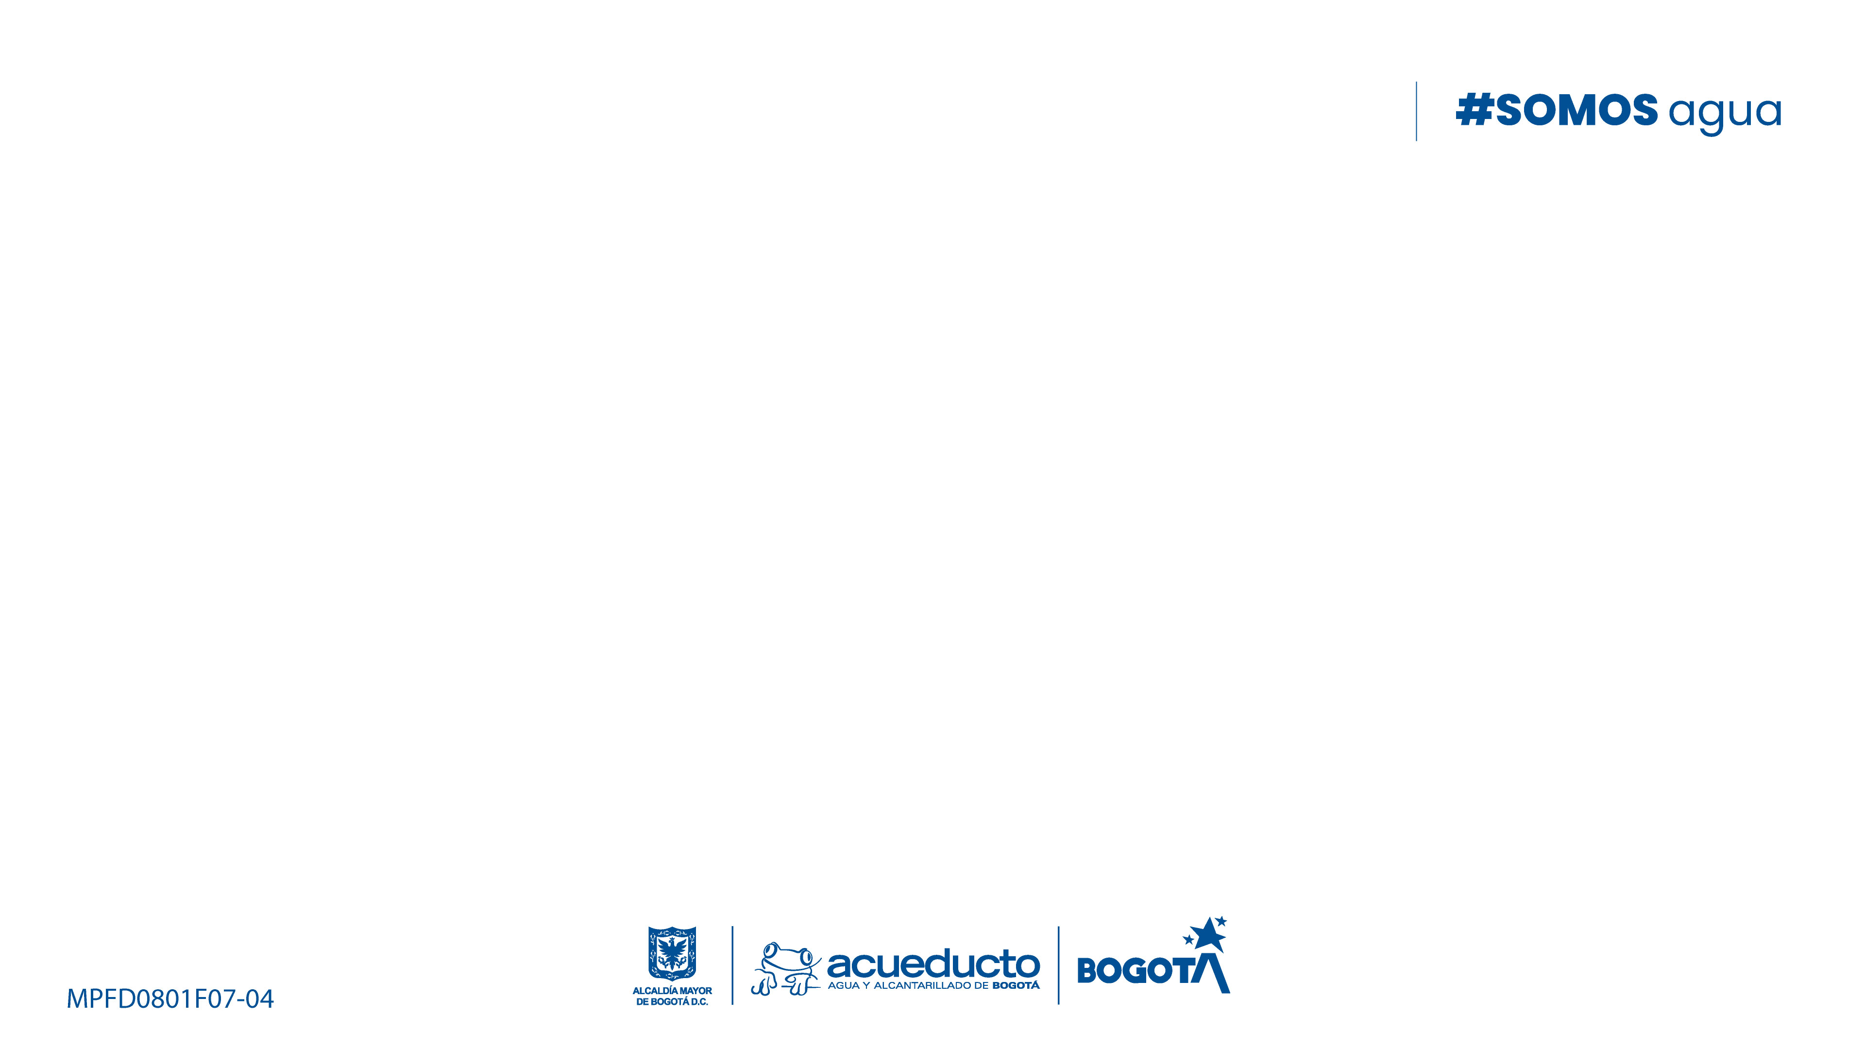






CANALES DE ATENCIÓN
CORREOS ELECTRONICOS CORPORATIVOS
CONTACT CENTER
Llamadas, chat, videollamada 7*24
WEB
Recepción PQR a través de la página web Bogotá te escucha
Recepción de algunas tipologías de solicitudes por correo electrónico. Ej: Acuerdos de pago y recuperación de consumos
CLIENTES PREFERENCIALES
Atención por un staff de Profesionales quienes recepcionan y atienden las solicitudes de Grandes consumidores y entidades oficiales por diversos canales corporativos para tal fin
ATENCIÓN PRESENCIAL
SuperCADE: Suba - CAD - 20 de Julio – Engativá – Manitas – Bosa - Américas.
CADE: Servitá - Santa Lucía
Punto de Atención: Pau Niza Zona 1, Punto de Atención San Diego Zona 2, Centro Nariño Zona 3, Punto de Atención San Benito Zona 4, Punto de Atención UNISUR y Centro Comercial Soacha Parque zona 5.

Slide 3
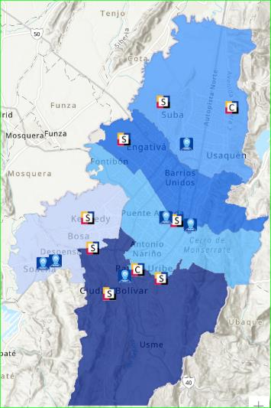
CANALES DE ATENCIÓN
PUNTOS PROPIOS ATENCIÓN PRESENCIAL
ZONA | PUNTO | DIRECCIÓN | HORARIO
1 | Punto de Atención Niza | AV SUBA 118-53 | Horario: Lunes a viernes de 8:00 am a 4:30pm
2 | Punto de Atención San Diego | CARRERA 7 # 33 - 53 | Horario: Lunes a viernes de 8:00 am a 4:30pm
3 | Punto de Atención Centro Nariño | Calle 22C # 40 - 99 | Horario: Lunes a viernes de 8:00 am a 4:30pm
4 | Punto de Atención San Benito | Carrera 19 C No.55-64/72 sur | Horario: Lunes a viernes de 8:00 am a 4:30pm
5 | Punto de Atención UNISUR Centro Comercial Soacha parque | Carrera 4 No. 28 -10 (Soacha) Carrera 7 No. 12 - 42 Local 258 (Soacha) | Horario: Lunes a viernes de 8:00 am a 4:30pm
RED CADES
Zona | Sedes | Dirección | Horario
1 | SUPERCADE SUBA | CL 45 103B 90 | Lunes a viernes de 7:00 a.m. a 4:00 p.m. Sábados de 8:00 a.m. a 12 m.
 | CADE SERVITA | Calle 165 #7-39 | Lunes a viernes de 7:00 a.m. a 4:00 p.m.
2 | SUPERCADE CAD | AK 30 No. 25-90 | Lunes a viernes de 7:00 a.m. a 4:00 p.m. Sábados de 8:00 a.m. a 12 m.
 | SUPERCADE ENGATIVA | Tv 113b #66-54 | Lunes a viernes de 7:00 a.m. a 4:00 p.m. Sábados de 8:00 a.m. a 12 m.
4 | SUPERCADE 20 JULIO | KR 5A 30C 20 | Lunes a viernes de 7:00 a.m. a 4:00 p.m. Sábados de 8:00 a.m. a 12 m.
 | SUPERCADE MANITAS | Carrera 18 L 70 B-50 SUR | Lunes a viernes de 7:00 a.m. a 4:00 p.m. Sábados de 8:00 a.m. a 12 m.
 | CADE SANTA LUCIA | Av. Caracas No. 41B – 30 sur | Lunes a viernes de 7:00 a.m. a 4:00 p.m.
5 | SUPERCADE BOSA | AC 57R SUR 72D 12 | Lunes a viernes de 7:00 a.m. a 4:00 p.m. Sábados de 8:00 a.m. a 12 m.
 | SUPERCADE AMERICAS | AK 86 43 55 | Lunes a viernes de 7:00 a.m. a 4:00 p.m. Sábados de 8:00 a.m. a 12 m.
Actualmente la EAAB-ESP tiene 6 puntos propios funcionando.
También tiene presencia en 9 puntos de la Red CADE

Slide 4
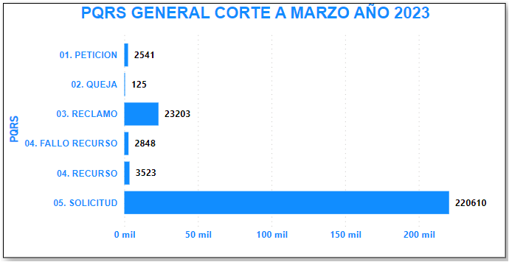
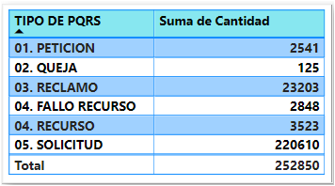
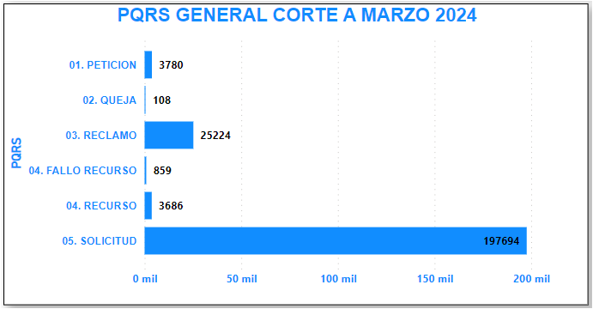
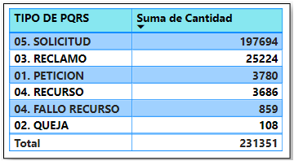
PQRS 2023 – 2024 CORTE MARZO
En esta gráfica se ve el comportamiento total de las Peticiones, Quejas, Reclamos, Recursos, Fallos de Recursos de la SSPD y Solicitudes; lo anterior con corte al mes de marzo para los años 2023 y 2024.

Slide 5
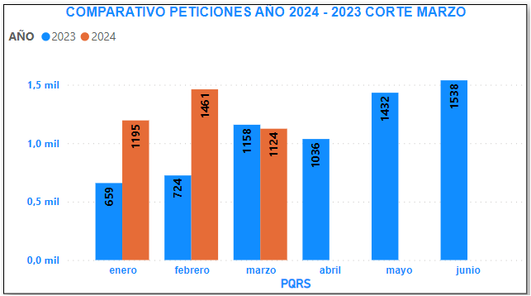
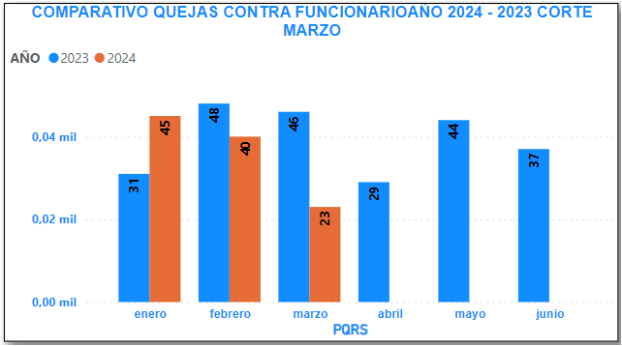
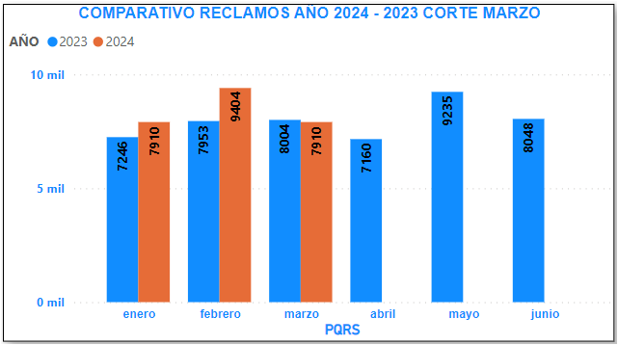
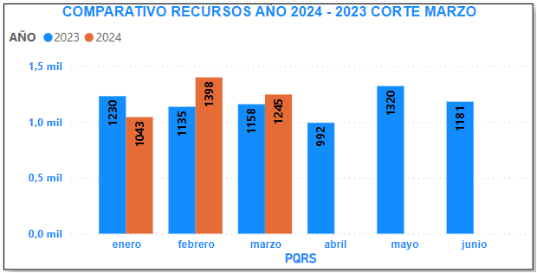
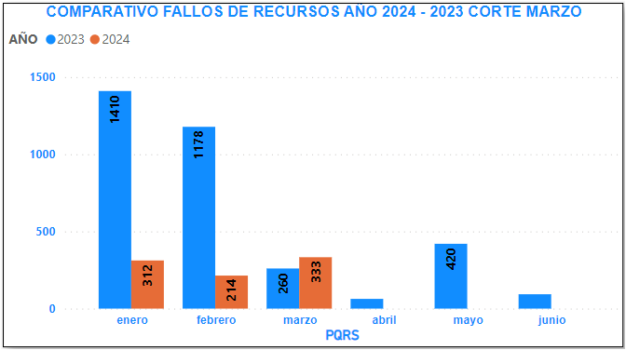
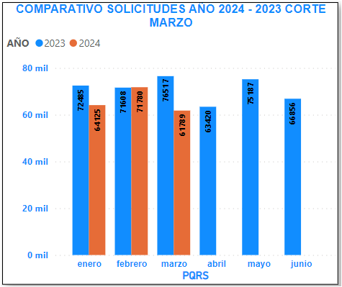
COMPORTAMIENTO LINEAL PQRS 2023 – 2024 CORTE MES DE MARZO
En estas gráficas se visualiza el comparativo de las PQRS años 2023 v/s 2024. Específicamente en las Solicitudes se evidencia una disminución en marzo de este año

Slide 6
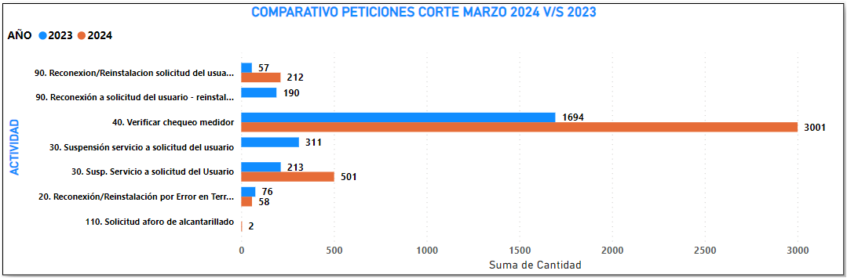
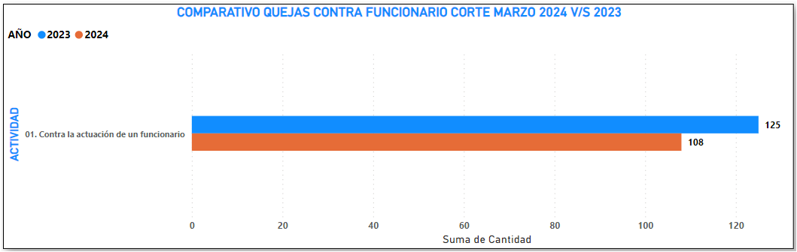
COMPORTAMIENTO PQRS POR CLASE Y ACTIVIDAD CORTE A MARZO

Slide 7
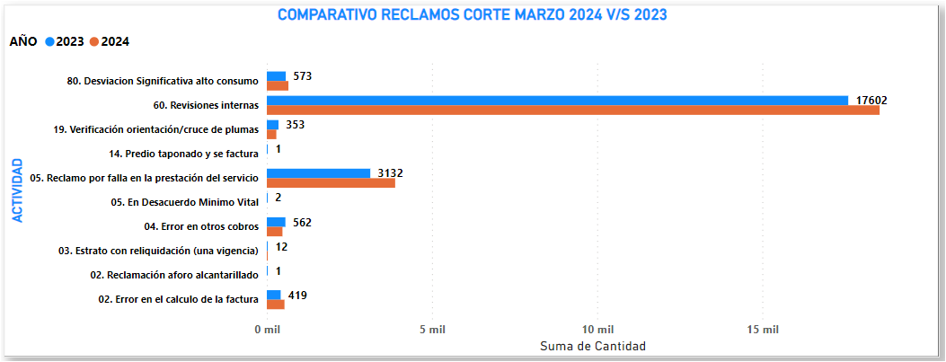
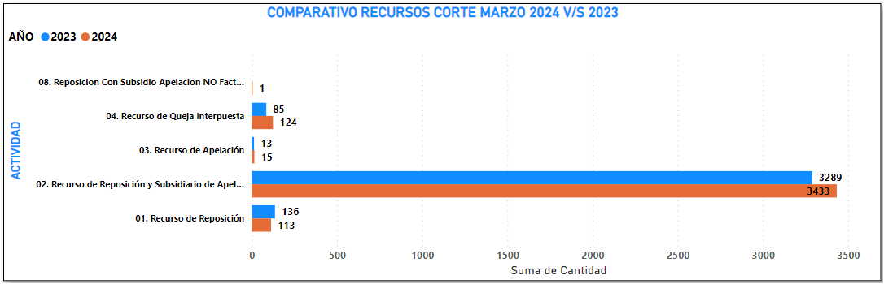
COMPORTAMIENTO PQRS POR CLASE Y ACTIVIDAD CORTE A MARZO

Slide 8
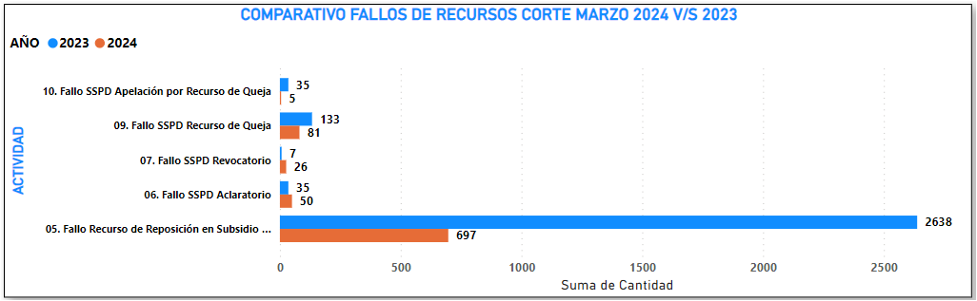
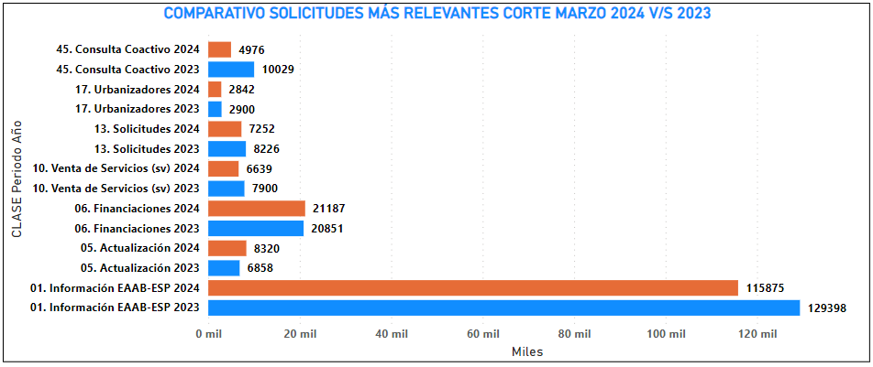
COMPORTAMIENTO PQRS POR CLASE Y ACTIVIDAD CORTE A MARZO

Slide 9
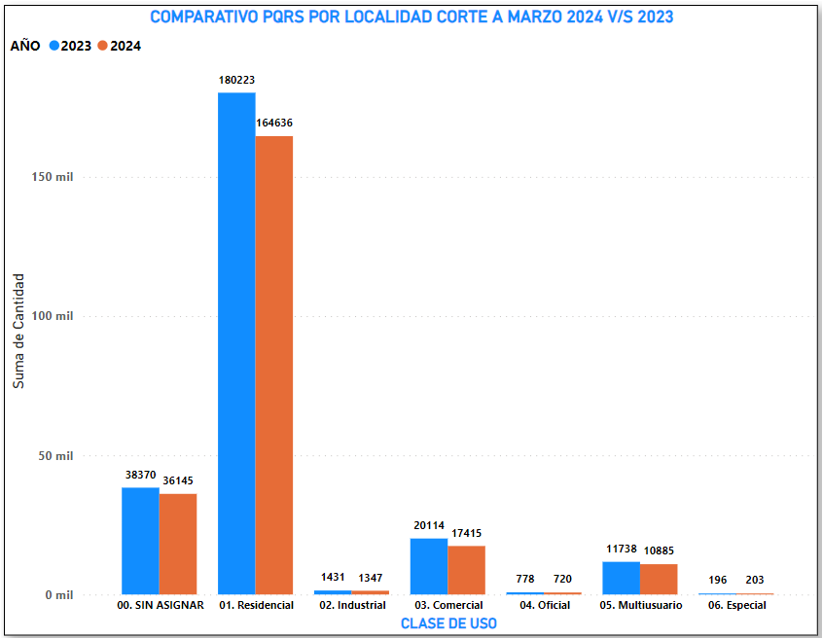
COMPORTAMIENTO PQRS POR CLASE DE USO CORTE A MARZO 2023 - 2024

Slide 10
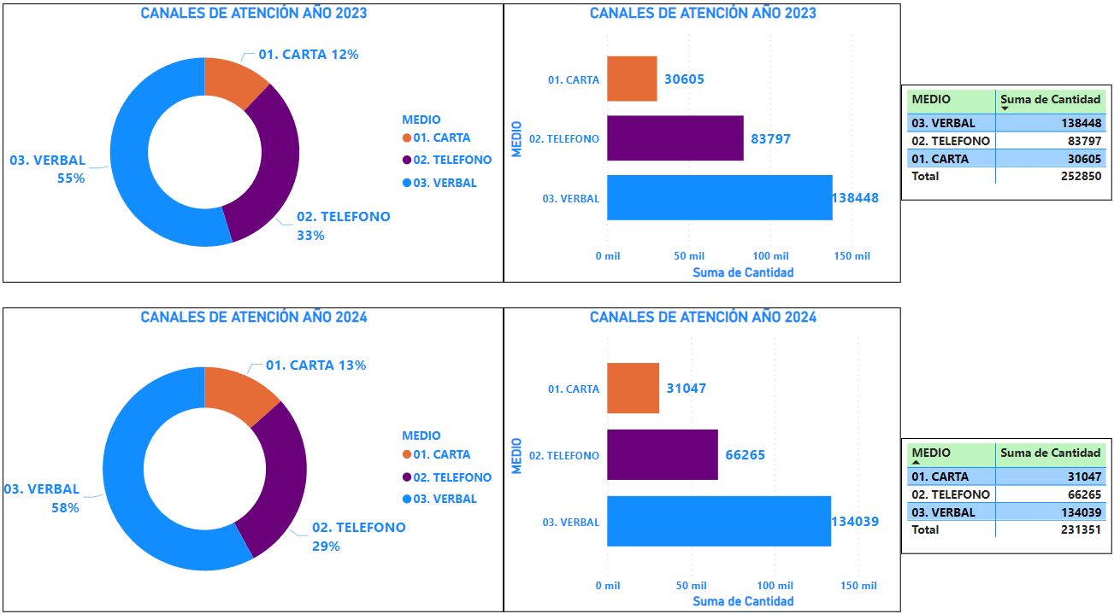




COMPORTAMIENTO CANALES DE ATENCIÓN MARZO 2023 - 2024
*Es importante aclarar que los datos del canal telefónico son todos aquellos que ameritan generación de contacto en Sistema de Información Comercial.
No todas las llamadas que entran a la línea 116 son registradas en SAP, ejemplo horarios de atención, datos de apertura de caminatas ecológicas, etc.

Slide 11
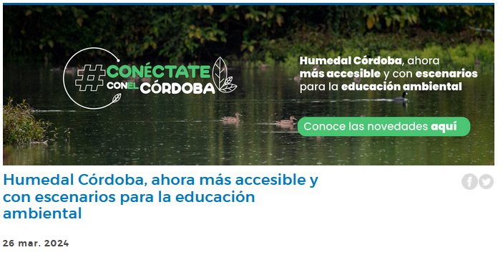
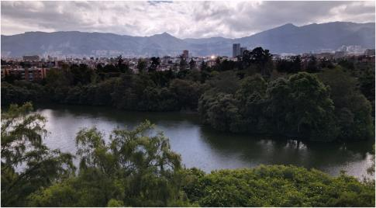
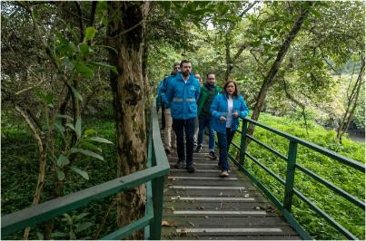
INFORMACIÓN DE INTERÉS
El Acueducto de Bogotá abrió a la comunidad las adecuaciones del corredor ambiental del Humedal Córdoba, el cual desarrolló un aula ambiental y senderos elevados para la contemplación y apropiación del ecosistema.
Con un área de 44 hectáreas, este humedal aporta a la mitigación del cambio climático y hace parte de los 17 ecosistemas de humedales de Bogotá.
Cerca de 1.2 millones de personas del noroccidente, particularmente en la localidad de Suba, se beneficiarán directamente de las mejoras de la Reserva Distrital de Humedal Córdoba.
Con el objetivo ofrecer nuevos espacios para la educación ambiental y exaltar el valor de la naturaleza en la ciudad, la Empresa de Acueducto y Alcantarillado concluyó el proyecto Corredor Ambiental Humedal Córdoba, el cual incluye un aula ambiental, caseta de guardabosques y senderos elevados que fortalecerán actividades como el avistamiento de aves y del entorno natural.
El alcalde mayor, Carlos Fernando Galán acompañó la apertura de este corredor ambiental, cuya construcción inició hace cuatro años y tuvo una inversión de 12.300 millones de pesos, siguiendo los lineamientos definidos por el Plan de Manejo Ambiental.
La nueva red de senderos elevados cuenta con más de dos kilómetros, los cuales tuvieron en cuenta el acceso para personas con movilidad reducida que mejora el tránsito de esta población en entornos naturales.
Además de la protección y hábitat para las especies, el humedal Córdoba hace su aporte en la mitigación del cambio climático en la capital “refrigerando” el ambiente ante las altas temperaturas o conteniendo inundaciones en las intensas lluvias.

Slide 12

GRACIAS

